Slide 1

Clase 8. Python
Entrada y salida de datos
Notes:
Obligatoria siempre.

Slide 2


RECUERDA PONER A GRABAR LA CLASE
Notes:
Colocar todas las clases

Slide 3


Conceptualizar Entrada y salida de datos
Crear Scripts
Identificar Argumentos
Formatear de distintas formas
Ejecutar Alineación,Truncamiento y Presentación de tipo
OBJETIVOS DE LA CLASE

Slide 4



CRONOGRAMA DEL CURSO
Clase 7
Clase 8
Clase 9
Métodos de colecciones
Entrada y salida de datos
Funciones
COLECCIONES 1
¡APROBEMOS!
PAR O IMPAR
COLECCIONES 2
SALIDA
AÑO BISIESTO

Slide 5
ENTRADA
Notes:
Primera clase

Slide 6
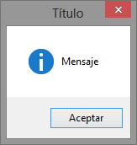
Entrada
A menudo tenemos la necesidad de interactuar con los usuarios, ya sea para obtener datos o para proporcionar algún tipo de resultado.
La mayoría de los programas de hoy en día utilizan un cuadro de diálogo como una forma de pedir al usuario que proporcione algún tipo de entrada.

Slide 7
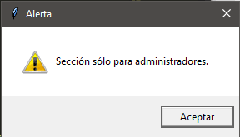
Entrada
Python tiene una forma de crear cuadros de diálogo, y nos brinda una función que nos permite pedirle a un usuario que introduzca algunos datos y devuelve una referencia a ellos en forma de cadena.
La función se llama input.

Slide 8

input
Como ya hemos visto esta función y sabemos para qué funciona, veamos varias formas de usarlo:
>>> decimal = float(input(“ingrese un número decimal”))
>>> entero = int(input(“ingrese un número entero”))
>>> valores = []
>>> for valor in range(3):
valores.append(input(“Ingrese un valor”))

Slide 9
SCRIPTS
Notes:
Primera clase

Slide 10
Scripts
Sin embargo, la realidad es que no siempre vamos a tener este diálogo con el usuario, sólo cuando trabajemos con scripts, lo más normal es tomarlo de ficheros o bases de datos.

Slide 11
¿Qué son?
Pero, ¿qué es un script? Un script es un “guión” con instrucciones de código, (básicamente, lo que venimos haciendo hasta ahora) guardado con un nombre y ejecutado desde el intérprete (ide), estos scripts pueden tomar datos (argumentos) en el momento de la ejecución.
Pueden tomar estos datos desde el exterior y tener distintos comportamientos.

Slide 12





IDE
Vamos a trabajarlo desde Colabs como siempre. Pero lo más recomendado es utilizar un editor de texto de escritorio.
Más adelante vamos a utilizar VisualStudioCode, sin embargo pueden instalar el que deseen, recomendamos Notepad++, SublimeText, IntelliJ, Pycharm.
Notes:
Mostrar como instalar cada ide

Slide 13
¿Cómo se crea?
Tenemos que crear un documento de texto, podemos ponerle el nombre que queramos, y después tenemos que cambiar la extensión.
Por lo general los archivos de texto tienen de extensión un txt pero tendremos que cambiarlo a un archivo Python, cuya extensión es py.
Luego de cambiar la extensión, abrimos el archivo con alguno de los editores descargados.

Slide 14
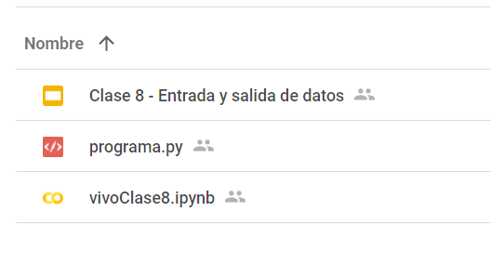
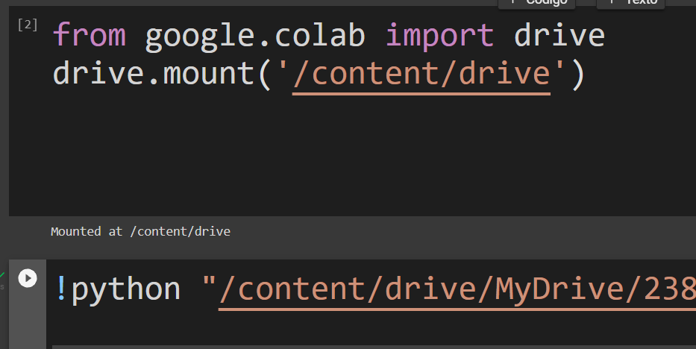
¿Cómo se crea?
Dentro del archivo simplemente pondremos un: print("Hola mundo, este es mi primer script en python")
Y lo guardamos en nuestro drive:
Luego lo llamamos desde nuestro Colabs:

Slide 15
SCRIPTS CON ARGUMENTOS
Notes:
Primera clase

Slide 16
¿Qué son?
Ahora sabemos como crear scripts, pero la idea era tener una entrada de datos, no?
Los datos que se van a enviar se denominan argumentos, y son valores que se pasan al ejecutar un script para que este mismo después los modifique o haga lo que programemos con estos datos.

Slide 17
Pasar Argumentos a un Script
Mediante consola (cmd), lo pasamos como si fuera un texto extra a añadir:
!python primer_script.py argumentos
Todo se enviará como texto, pero, podemos enviar varios valores.

Slide 18
Enviar Strings
En este caso, primero debemos llamar a nuestro script separado por espacios y entre comillas, de la siguiente forma:
!python primer_script.py “Cadena” 5 [1,2,3,4]

Slide 19
Scripts con Argumentos
Tenemos que ir al script y editarlo. Primero importamos una librería llamada sys y después imprimimos los argumentos usando la librería.
import sys
print(sys.argv)

Slide 20
Scripts con Argumentos
Al ejecutar el script podemos ver que devuelve una lista con una cadena que contiene el nombre del script y los argumentos que le pasamos. Siempre el primer argumento de la lista sys.argv (sys.argv[0]) es el propio nombre del script y lo siguiente son los argumentos que hemos mandado, como string, int y list respectivamente.
['primer_script.py', "'hola'", '1', '[1,2,3]']

Slide 21
Script con Argumentos
import sys
# Comprobación de seguridad, ejecutar sólo si se reciben 2 argumentos reales
if len(sys.argv) == 3:
texto = sys.argv[1]
repeticiones = int(sys.argv[2])
for r in range(repeticiones):
print(texto)
else:
print("Error - Introduce los argumentos correctamente")
print('Ejemplo: escribir_lineas.py "Texto" 5')

Slide 22
Scripts con Argumentos
Al ejecutar el script podemos ver que devuelve una lista con una cadena que contiene el nombre del script y los argumentos que le pasamos. Siempre el primer argumento de la lista sys.argv (sys.argv[0]) es el propio nombre del script.
['primer_script.py', "'hola'", '1', '[1,2,3]']

Slide 23
Scripts con Argumentos
Haremos un script que printee un argumento las veces que se indique por argumento, es decir, si paso los argumentos “Hola” y 5, se imprimirá “Hola” 5 veces.
Empecemos creando un nuevo archivo llamado repeticion.py y editemoslo.

Slide 24
Scripts con Argumentos
Si escribimos el siguiente script estaría funcionando:
Nota:
Si no pasamos los argumentos que pide el script, nos va a fallar. Para eso debemos comprobar que existen los argumentos o comprobar la longitud de la lista validandolo con if-else
import sys
cadena = sys.argv[1]
repeticiones = int(sys.argv[2])
for repeticion in range(repeticiones):
print(cadena)

Slide 25
¡APROBEMOS!
Pensarlo y lo hacemos :)

Slide 26

¡APROBEMOS!
Crear un script llamado aprobado.py que realice lo siguiente:
Debe tomar 2 argumentos, ambos números enteros del 0 al 10, sino, mostrar un error.
Si ambos valores son mayores o igual a 7 devolver imprimir “Promocionado”
Si ambos valores son mayor o igual a 4 imprimir “Aprobado, debe rendir final”

Slide 27
¡APROBEMOS!
Si uno de los dos valores es menor a 4 imprimir “Desaprobado, debe recuperar el primer parcial” (Si el primer argumento es 3 debe recuperar el primer parcial, si no, debe decir lo mismo pero con segundo parcial)
Si ambos argumentos son menores a 4 debe imprimir “Desaprobó ambos parciales, debe recursar”
En caso de no mostrar uno o ambos argumentos debe mostrar información de como usar el script.
Notes:
print("Aprobado, debe rendir final")
elif primer_parcial < 4 and segundo_parcial >= 4:
print("Desaprobado, debe recuperar el primer parcial")
elif primer_parcial >= 4 and segundo_parcial < 4:
print("Desaprobado, debe recuperar el segundo parcial")
else:
print("Desaprobó ambos parciales, debe recursar")
else:
print("Error - Argumentos incorrectos")
print("Ejemplo: aprobado.py [0-10] [0-10]")

Slide 28

☕
BREAK
¡5/10 MINUTOS Y VOLVEMOS!

Slide 29
SALIDA
Notes:
Primera clase

Slide 30

Los datos de salida son datos derivados, es decir, obtenidos a partir de los datos de entrada. Por esta razón, a los datos de salida se les considera más significativos que a los datos de entrada.
Notes:
Primera clase

Slide 31
Salida
Python tiene una forma de mostrar estos datos de salida por pantalla con una función interna llamada print(), la cual muestra los datos separado por comas y es como lo estuvimos usando hasta ahora.
>>> c = “Cadena”
>>> n = 12
>>> print(“Esto es una”, c, “. Y esto es un”, n)

Slide 32
Sin embargo, si quisiéramos mostrar mucha información sería muy incómodo tener que separar el texto con comas y los datos, ya que se volvería confuso.
Por suerte para ayudarnos con esto existe algo llamado formateo de escritura de las cadenas de caracteres.
😕

Slide 33
¿De qué se trata Formats?
El formateo se trata de crear el contenido cambiando los lugares donde se muestra una variable con una referencia y usando su función format se pasa el valor de la variable.

Slide 34
¿Qué opciones de formateo hay?
Usando la forma antigua (old style o printf-style) mediante el uso del operador % para texto. Es usable en Python 2 y Python 3.
Usando el método format de un objeto str o la función format. Es compatible con versiones de Python superiores o igual a 2.6.

Slide 35
FORMAT OLD STYLE
Notes:
Primera clase

Slide 36
Format old style
Esta forma de formatear no se utiliza ya, no es recomendado tampoco. En la documentación de Python aparece muy poco para desincentivar su uso.
Sin embargo, tiene un pro, es que es compatible con versiones viejas de Python. Si te toca trabajar con código legado (legacy) quizás tengas que usarlo.
El método format de los objetos str, que veremos más adelante, es compatible con Python 2.6 y 2.7 y podrías usar ese método a menos que te toque trabajar con versiones anteriores a python 2.6.
Notes:
Mostrar como instalar cada ide

Slide 37

Desventajas
Puede llevar a errores.
Tienes que respetar el orden de inserción (*).
No puedes formatear fechas, no puedes usar la clave o valor de diccionarios.
Puede confundirse con el operador módulo para números. Aunque esto puede suceder con el operador suma y multiplicación con los strings por lo que este argumento no tiene tanto peso.

Slide 38
¿Cómo se usa?
Debemos declarar nuestras variables, y al imprimir, debemos indicar nuestras referencias con %. Cada uno de estos % sería una variable.
Después de terminar nuestra cadena debemos poner un %, indicando que ahora pasaremos nuestras variables próximamente formateadas,
Entre paréntesis pasaremos las variables. En caso de tener una sola variable, debemos pasarla como (variable, ).
>>> a = “Una cadena”
>>> b = “Otra cadena”
>>> print(“%s y %s” % (a, b))

Slide 39
FORMAT
Notes:
Primera clase

Slide 40
¿Para qué sirve?
Implementa mejoras a la forma anterior. Existe un mini lenguaje que ayuda a representar cierta información que se puede usar tanto con este método, con los f-strings como con la función format.
Este mini lenguaje lo estaremos viendo más adelante, primero, centrémonos en cómo formatear con este método.
😉

Slide 41
Método Format
Debemos declarar nuestras variables, y al imprimir debemos indicar nuestras referencias con llaves {}. Cada uno de estas llaves {} sería una variable.
Después de terminar nuestra cadena debemos poner un .format(), ésto indicará que nuestras variables serán formateadas
Entre paréntesis pasaremos las variables.
>>> a = “Una cadena”
>>> b = “Otra cadena”
>>> print(“Un texto {} y otro texto {}”.format(a,b))
>>> print(“Un texto {} y otro texto {}”.format(b,a))

Slide 42
Esta forma no se diferencia mucho de la anterior ¿Verdad? ¿Entonces, por qué es mejor? Este método nos permite hacer muchas más cosas, las cuales iremos viendo paso a paso.

Slide 43
Orden de las variables
Vemos que cada llave está ordenada, es decir, la primera sería un 0, la segunda un 1, y así sucesivamente.
>>> print(“Un texto {0} y otro texto {1}”.format(a,b))
Pero, también podemos ordenarlo de la forma que queramos nosotros, es decir, si quiero que el 1 se muestre antes:
>>> print(“Un texto {1} y otro texto {0}”.format(a,b))
Y de esta forma puedo reordenar como quiera las variables:
>>> c = “una cadena aparte”
>>> print(“Un texto {2} y otro texto {0} y ahora {1}”.format(a,b,c))

Slide 44
Método Format
También, tenemos otra forma para referenciar las variables con un “código”, que actúa como las Claves en los diccionarios:
>>> a = “cadena de texto”
>>> b = 123
>>> print(“Un texto {cadena} y otro texto {numero}”.format(cadena=a,numero=b))
>>> print(“Un texto {cadena} y otro texto {numero}”.format(numero=b, cadena=a))
Si cambiamos las variables de lugar, se imprimirá como le dijimos igualmente debido a que son referenciadas por clave y no por índice.
😎

Slide 45
Simplificando Variables
Sabiendo esto, ahora podemos crear muchos textos o formats con un sólo valor o variable.
>>> a = “-->5”
>>> print(“{t} y {t} y {t} y {t}”.format(t=a))
Sin embargo, esto no es todo lo que format tiene para ofrecernos: Otra de las cosas que nos permite hacer es modificar la forma de mostrar los valores o variables.
🤩

Slide 46
MINI LENGUAJE
Notes:
Primera clase

Slide 47
Mini lenguaje de Format
Éste se usa después de la clave entre llaves {...:...} y va seguido de alguna opción del mini lenguaje.
Si bien el mini lenguaje es complejo y cubre varios aspectos, estaremos centrándonos en sólo 2 especificaciones, las de alineación y las de presentación de tipo.

Slide 48
Alineación
Los formateos de alineación nos son útiles cuando deseamos mostrar un valor o variable en determinada posición. Por suerte Python nos brinda opciones para poder alinear nuestras variables.
A continuación tenemos un cuadro de las opciones que utilizaremos y sus significados:

Slide 49
Opciones de Alineación
Opción | Significado | Ejemplo
< | Fuerza a que se alinee a la izquierda con el espacio que se indique | {:<20} se alinea a 20 caracteres a la izquierda
> | Fuerza a que se alinee a la derecha con el espacio que se indique | {:>20} se alinea a 20 caracteres a la derecha
^ | Fuerza a que se centre dividiendo el espacio indicado entre derecha e izquierda | {:^20} se centra y asigna 10 caracteres a la izquierda y 10 a la derecha

Slide 50
Opciones de Alineación
Si quisiéramos alinear una cadena a unos 20 caracteres a la derecha hacemos lo siguiente:
>>> print(“{:>20}”.format(“cadena”))
A la izquierda:
>>> print(“{:<20}”.format(“cadena”))
Y centrado:
>>> print(“{:^20}”.format(“cadena”))

Slide 51
Truncamiento
Básicamente implica recortar la palabra o número que le indiquemos. Este se escribe como un punto seguido de un número entero, el cual indicará cuántos caracteres queremos mostrar de la cadena: {:.entero}
>>> print(“{:.5}”.format(“cadena”)) # Mostrará los primeros 5 caracteres
>>> print(“{:.2}”.format(“cadena”)) # Mostrará los primeros 2 caracteres

Slide 52
PRESENTACIÓN DE TIPO

Slide 53
Presentación de tipo
Este tipo de formateo no es útil cuando deseamos mostrar un valor o variable numérica en otro tipo de dato del cual tenemos la variable.
Python nos brinda varias opciones para poder alinear nuestras variables.
A continuación tenemos un cuadro de las opciones y significado de cada una de las opciones:

Slide 54
Opción | Significado | Ejemplo
b | Formato binario (base 2) | {:b}.format(120) >>> 1111000
c | Formatea a unicode | {:c}.format(120) >>> x
d | Formatea a Decimal (base 10) | {:d}.format(120) >>> 120
o | Formatea a Octal (base 8) | {:o}.format(120) >>> 170
x | Formatea a Hexadecimal (base 16) usando minúsculas para las letras | {:x}.format(120897212786316723) >>> 1ad835fde7695b3
X | Formatea a Hexadecimal (base 16) usando mayúsculas para las letras | {:X}.format(120897212786316723) >>> 1AD835FDE7695B3
n | Formatea a números, excepto que si deja usar flotantes | {:n}.format(120.123534) >>> 120

Slide 55
DESAFÍO DE SALIDA
Para probar en casa ♥

Slide 56
DESAFÍO DE SALIDA
Formatea los siguientes valores para mostrar el resultado indicado:
"Hola Mundo" → Alineado a la izquierda en 30 caracteres
"Hola Mundo" → Truncamiento en el sexto carácter (índice 5)
"Hola Mundo" → Alineamiento al centro en 10 caracteres con truncamiento en el tercer carácter (índice 2)
231875 → Formateo a hexadecimal en minúsculas
7887 → Formateo a binario
Notes:
print( "{:<30}".format("Hola Mundo") )
print( "{:.5}".format("Hola Mundo") )
print( "{:^10.3}".format("Hola Mundo") )
print( "{:X}".format(231875) )
print( "{:b}".format(7887) )

Slide 57

¿PREGUNTAS?
Notes:
Obligatoria siempre.

Slide 58

¿QUIERES SABER MÁS? TE DEJAMOS MATERIAL AMPLIADO DE LA CLASE

Slide 59


Artículo: Entrada y Salida
Artículo: Format
Artículo: Mini Lenguaje
Notes:
Usar para que los estudiantes puedan explorar en sus casas los recursos vistos en clase: libros, artículos, herramientas, websites, videos (ajenos a Coder)
Enviar el contenido a integrar a contenidos@coderhouse.com para que lo podamos incluir en el Repositorio.

Slide 60
¡MUCHAS GRACIAS!
Resumen de lo visto en clase hoy:
Listas
Tuplas
Anidación
Transformación de colecciones

Slide 61

OPINA Y VALORA ESTA CLASE
Notes:
Obligatoria siempre.

Slide 62
#DEMOCRATIZANDOLAEDUCACIÓN
Notes:
Todas las clases

